Slide 2
История городка начинается в 1961 году: именно тогда был основан военный поселок Зелёный, куда впоследствии перебрались космонавты, до этого проживавшие в поселке Чкаловский. И только в сентябре 1968 года городок стал официально называться "Звёздным", как его окрестили местные жители. На протяжении прошлых десятилетий городок быстро рос и активно развивался, но неизменным все время оставалось одно: большая часть населения "космического" городка - это космонавты, ученые, сотрудники, а так же их семьи и дети, проживающие в жилой части города. В служебной части Звездного городка находится всемирно известный Центр подготовки космонавтов имени Ю. А. Гагарина, где и по сей день тренируют к полетам в космос как на отечественных пилотируемых космических аппаратах, так и на Международной космической станции. До 1990-х годов городок был строго засекречен и изолирован: несмотря на репортажи, которые оттуда транслировались, его местоположение держалось в тайне - городок нельзя было найти ни на картах, ни на указателях, ни в списках автобусных маршрутов. На сегодняшний день в Звездном городке также действует ряд ограничений, однако легендарное место теперь доступно для туристов.
Приглашаю вас на экскурсию по Звездному городку

Slide 3
Начнем нашу экскурсию у памятника
Юрию Алексеевичу Гагарину, который был установлен в 1971 году в ознаменование 10 –й годовщины первого полета человека в космос. Именно к этому памятнику космонавты приносят цветы перед очередным полетом в космос. И официальную часть церемонии встречи космонавтов, которые возвращаются с орбиты домой, всегда начинают здесь.

Slide 4
Приглядитесь, что это там за спиной держит Юрий Алексеевич?
А в руке у него каменная ромашка.
У жителей городка есть несколько версии, зачем авторы памятника вложили
Гагарину Ю.А. в руку цветок.
За спиной Юрия Алексеевича мы видим дом, в котором он жил, и в котором до последнего дня жила вдова Валентина Ивановна. Именно для нее эта ромашка - это одна версия, а по другой версии, Юрий Алексеевич идет поприветствовать, вернувшуюся из космоса первую женщину космонавта Валентину Владимировну Терешкову, позывной у которой был «Ромашка»

Slide 5
Подъезд дома и памятные барельефы

Slide 6
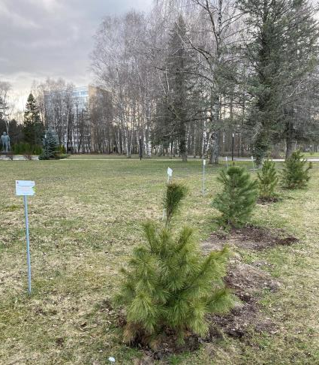
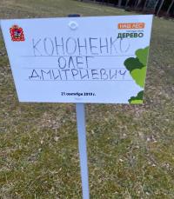
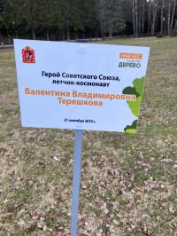
Отойдя немного от памятника, попадаем на аллею космонавтов. Вдоль аллеи высажены небольшие елочки. Их сажали космонавты и губернатор Московской области

Slide 7
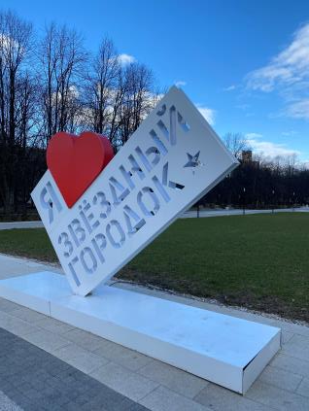
Аллея космонавтов берет начало от Дома космонавтов. Здесь находится легендарный музей космонавтики, где представлены уникальные экспонаты, а также личные вещи покорителей космоса

Slide 8
Пройдя до конца аллеи, можем увидеть несколько домов, в которых живут астронавты NASA и члены их семей, когда они работают в Центре подготовки космонавтов.

Slide 9
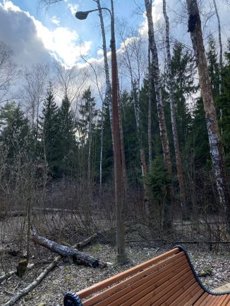
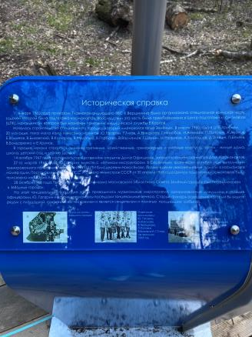
В прошлом году началась большая реконструкция городка, но есть места, особо дорогие сердцу жителей. И эта танцевальная площадка в лесу, одно из них. Именно здесь Юрий Алексеевич с семьей и другими офицерами любили проводить выходные. Отремонтировав это место, было принято решение, оставить фонарь, который «видел» самого Юрия Алексеевича.

Slide 10
На территории городка расположены 2 гостиницы. Эта -для командировочных офицеров и научных сотрудников, а во второй – отдыхают и восстанавливаются космонавты после возвращения с орбиты.

Slide 11
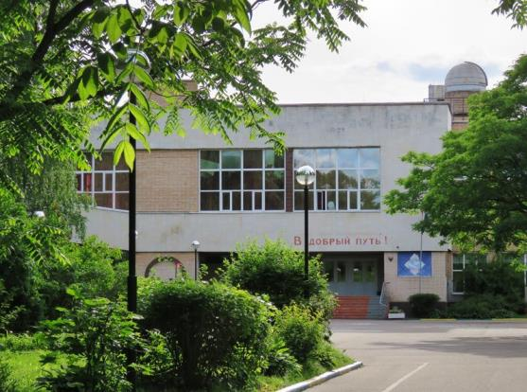
Звездный городок не только мировая достопримечательность, но и дом для почти 6000 человек. Здесь живут и работают космонавты, научные сотрудники и члены их семей. Взрослые ходят на работу, а дети в детский сад и школу.

Slide 12
Звездный городок расположен в живописном месте. Дома окружают величественные сосны и ели, тонкоствольные березы, кудрявые ивы и красивые рябины. Любимым местом отдыха горожан являются живописные озера. Одно из нах находится прямо в центре городка. А справа от него и есть та самая гостиница, где отдыхают после полета космонавты

Slide 13
А несколько лет назад на территории городка вырос прекрасный храм, который был построен на пожертвования космонавтов Сейчас в храме Преображения Господня в Звездном городке совершаются постоянные службы. И в любое время – днем или ночью – когда в Звездный возвращаются с орбиты космонавты, храм приветствует их колокольным звоном.

Slide 14
Вот и подходит к концу наша экскурсия. Этот городок поистине является колыбелью отечественной космонавтики и мировым достоянием. Но при этом он остается домом уже нескольким поколениям жителей. И каждый из них гордится, что является частичкой истории великой страны и свято чтит традиции, и память о величайшем подвиге российской науки и наших бесстрашных покорителей космоса.

